Slide 1
Национальная кухня народов Камчатки

Slide 2
С седой старины рыба входит в рацион питания людей

Slide 3
В античные времена рыбу заготавливали впрок

Slide 4
В IV веке была написана первая кулинарная книга о рыбе

Slide 5
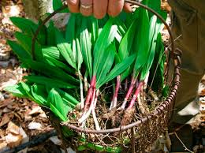
Основными продуктами питания народов населяющих камчатку всегда являлись рыба , морепродукты и дикоросы

Slide 6
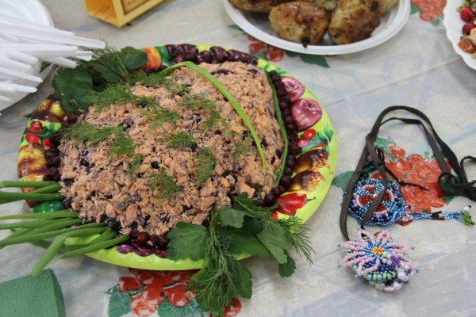
Национальные блюда коренных народов Камчатки

Slide 7
ЦЕЛЬ:
Исследование современной национальной кухни народов Камчатки
ЗАДАЧИ :
Провести опрос студентов проживающих в различных поселках Камчатского края
Собрать рецепты блюд из рыбы и море продуктов

Slide 8
Рецепты из Большерецкого района
Салат с креветками и помидорами Черри
Салат пикантный
Салат Камчатский

Slide 9
Салат с креветками и помидорами Черри

Slide 10
Салат пикантный

Slide 11
Салат Камчатский

Slide 12
Рецепты из Карагинского района
Салат из осьминога
Плов из морепродуктов

Slide 13
Салат из осьминога

Slide 14
Плов из морепродуктов

Slide 15
желаем вам Приятного аппетита !

